Slide 1


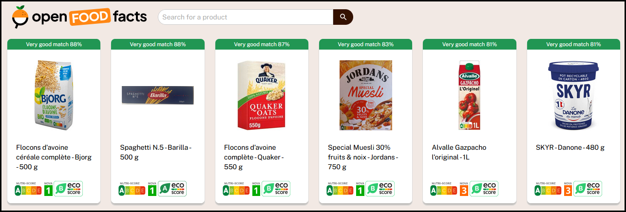
Préparation de données pour Santé Publique France
1/22

Slide 2
Rappel du contexte
2/22
Santé Publique France : Agence de santé publique gérant la base de données Open Food Facts qui recense des informations sur les produits alimentaires et les met à disposition des particuliers.
Projet : Améliorer l’expérience et la fiabilité de la saisie de ces données via un système de suggestion ou d’auto-complétion.
Mission : Nettoyer et explorer les données d’Open Food Facts afin de déterminer la faisabilité de ce projet.

Slide 3
Cas d’étude
3/22
On propose de centrer l’étude sur une application permettant de déterminer le Nutriscore d’un produit à partir de ses principaux nutriments.
Filtrer et nettoyer le jeu de données
Proposer différentes solutions pour gérer les valeurs manquantes
Produire des visualisations pour mieux comprendre les données
Mener des analyses multivariées et des tests statistiques
Conclure sur cette étude et sur la faisabilité du projet

Slide 4
Principes du RGPD
4/22
Protection des données personnelles : c’est-à-dire de toute information permettant d'identifier une personne physique.
Consentement éclairé : les organisations doivent obtenir un consentement explicite des individus pour collecter leurs données.
Droits des individus : les individus ont le droit d'accéder à leurs données, de demander des rectifications/suppressions/transferts.
Responsabilité des organisations : les organisations doivent mettre en place des mesures de sécurité pour protéger les données personnelles.
Sanctions en cas de non-conformité : Le RGPD prévoit des sanctions sévères en cas de non-conformité, notamment des amendes élevées.
Portée mondiale : Bien qu'il s'agisse d'une réglementation européenne, le RGPD a une portée mondiale. Il s'applique à toutes les organisations qui traitent des données personnelles d'individus de l'UE, quel que soit leur emplacement géographique.

Slide 5
Aperçu des données
5/22
Source : https://world.openfoodfacts.org/
Taille du dataset :
320 772 lignes correspondant aux produits référencés
162 colonnes correspondants aux informations sur ces produits (nom, origine, catégorie d’aliment, nutriments, nutriscore, etc.)

Slide 6
Prétraitement - Méthodologie
6/22
Filtrage : sélection d’indicateurs pertinents vis-à-vis du Nutriscore
Nettoyage : Détection et suppression des doublons éventuels
Nettoyage : Détection et suppression d’éventuelles valeurs aberrantes
Valeurs manquantes : Analyse des valeurs manquantes et proposition de différentes solutions pour les gérer
Automatisation : développement de fonctionnalités permettant d’automatiser les traitements précédents en cas d’ajout de données

Slide 7
Prétraitement - Filtrage des données
7/22
Sélection d’indicateurs pertinents :
Code : pour identifier le produit.
Nom : pour décrire le produit.
Energie : apport énergétique total en kcal pour 100g.
Graisses : quantité totale de graisses pour 100g.
Graisses saturées : quantité de graisses saturées pour 100g.
Sucres : quantité totale de sucres pour 100g.
Sodium : quantité de sel pour 100g.
Fibres : quantité de fibres alimentaires pour 100g.
Protéines : quantité de protéines pour 100g.
Fruits et légumes : quantité de fruits, légumes et noix pour 100g.
Huile de palme : présence ou non d'huile de palme.
Score nutritif : note numérique (procédure de calcul française de 2017).
Nutriscore : catégories de A à E.

Slide 8
Prétraitement - Nettoyage des données
8/22
Suppression des éventuelles lignes en double.
Suppression des lignes dont les valeurs numériques sont toutes manquantes.
Suppression des valeurs aberrantes :
Produits dont l'un des nutriments n'est pas compris entre 0 et 100.
Produits dont la somme des nutriments excède 100.
Produits ayant plus de graisses saturées que de graisses totales.
Produits ayant plus un apport énergétique supérieur à 1000 kcal.
Automatisation : Fonction supprimer_lignes_aberrantes permettant
de reproduire ces étapes sur des données futures.

Slide 9
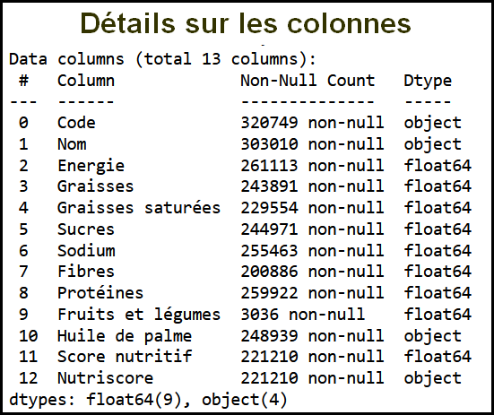
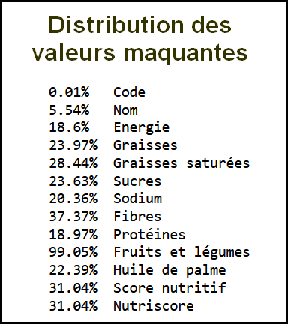
Prétraitement - Valeurs manquantes
9/22

Slide 10
Prétraitement - Valeurs manquantes
10/22
Solutions pour gérer les valeurs manquantes :
Suppression de ligne : si toutes les valeurs numériques sont manquantes.
Remplissage : par zéro, par la moyenne ou par la médiane.
Imputation k-NN : estimation basée sur les lignes ayant des valeurs voisines.
Automatisation : Fonctions remplir_valeurs_manquantes et knn_imputer
permettant de reproduire ces étapes sur des données futures.
L’Analyse Exploratoire de Données sera menée sans tenir compte des valeurs
manquantes et aidera à choisir entre les différentes méthodes suivant les cas.

Slide 11
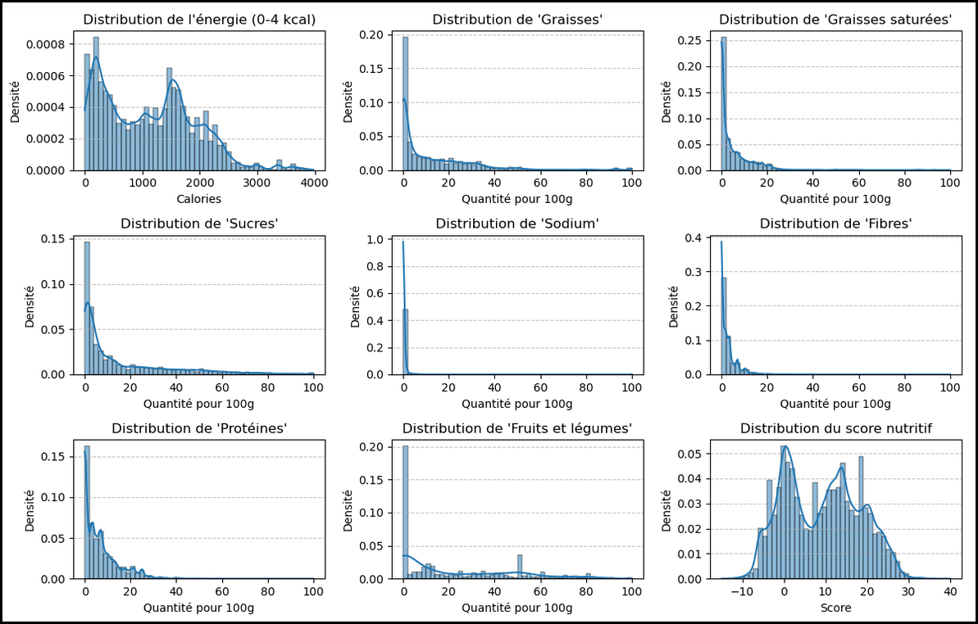
Analyse univariée
11/22

Slide 12
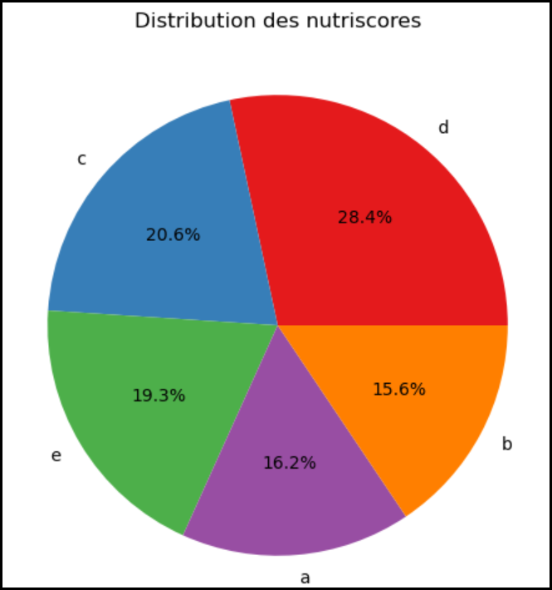
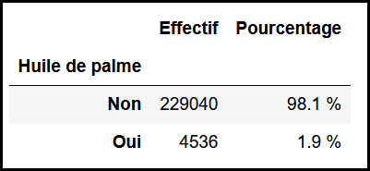
Analyse univariée
12/22
Commentaires sur le Nutriscore :
Variable qualitative dont les valeurs sont réparties en cinq catégories.
Sa répartition est plutôt uniforme.
Une écrasante majorité de produits ne contient pas d’huile de palme.

Slide 13
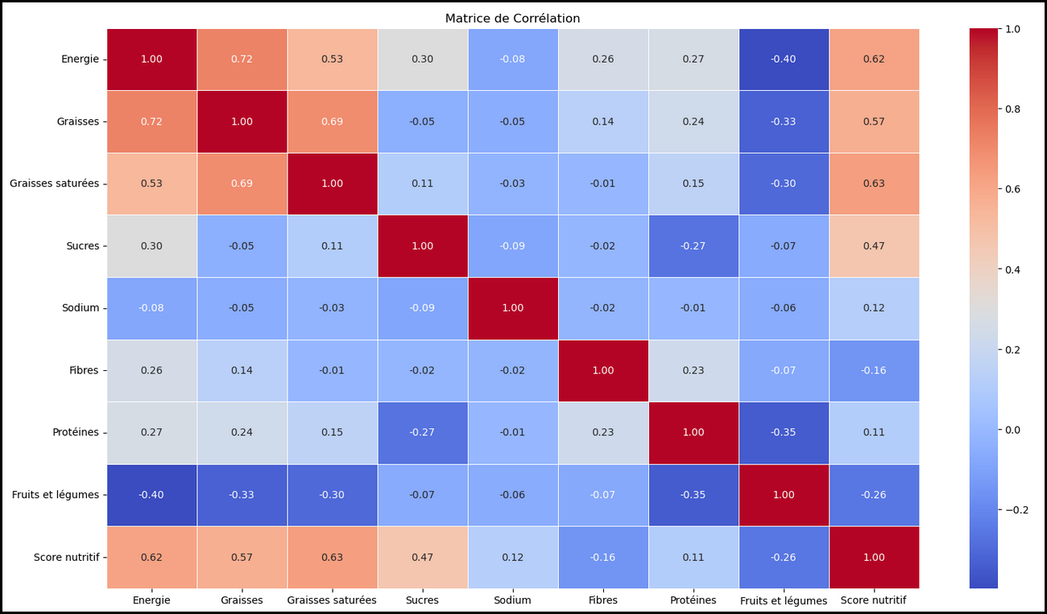
Analyse bivariée
13/22

Slide 14
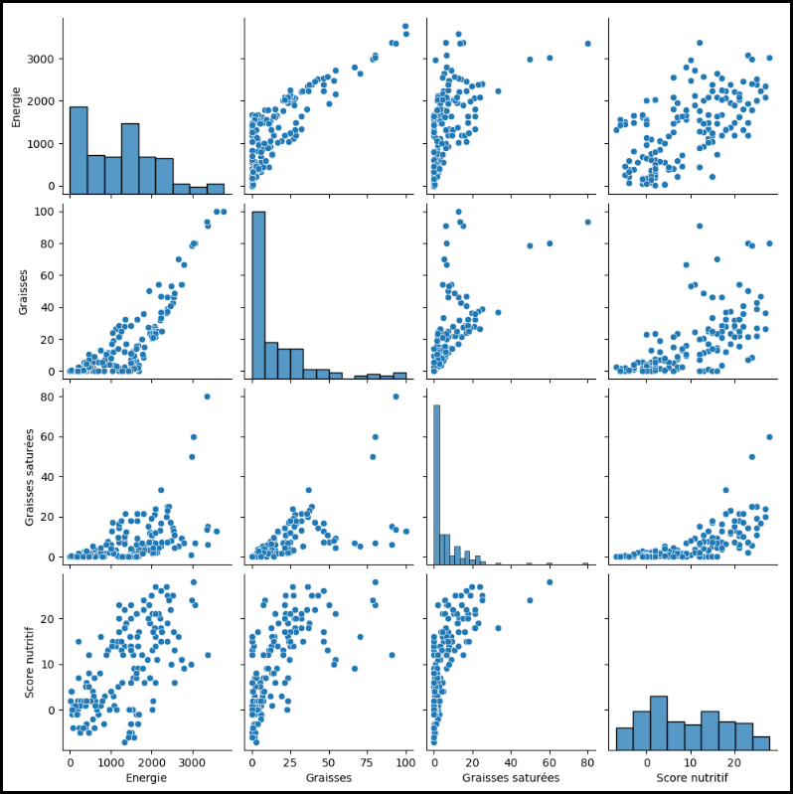
Analyse bivariée
14/22
Ci-contre les pairplots des variables fortement corrélées.
Energie
Graisses
Graisses saturées
Score nutritif
On observe notamment une relation de linéarité entre l’énergie et les graisses.
Un modèle de régression linéaire pourrait permettre de prédire l’une à partir de l’autre.

Slide 15
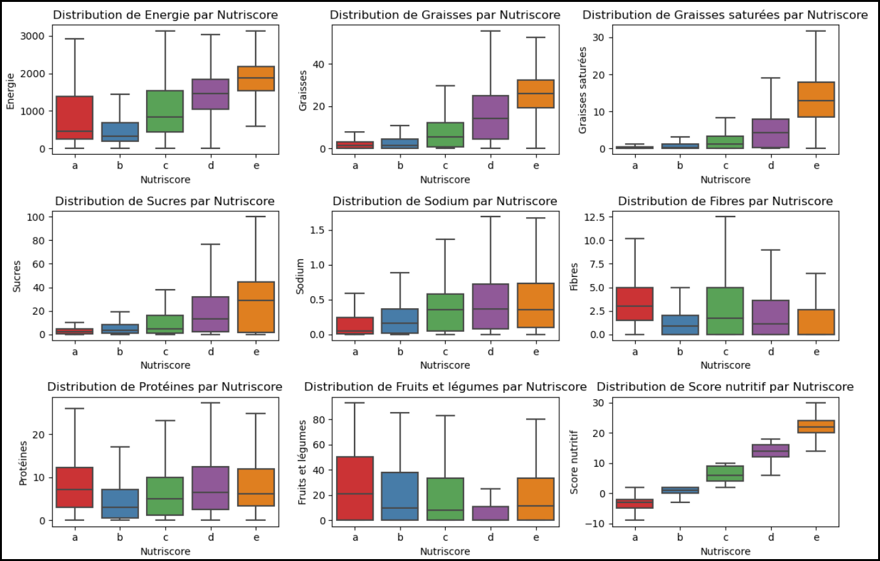
Analyse bivariée
15/22

Slide 16
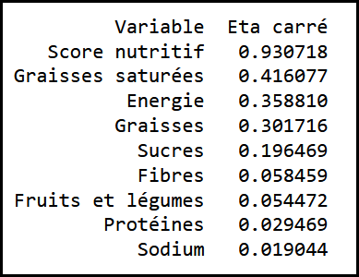
Tests statistiques (ANOVA)
16/22
Réalisation d’une Analyse de Variance (ANOVA) de l’énergie et de chaque nutriment par rapport au Nutriscore :
Interprétation :
Plus la variable est corrélée au Nutriscore, plus son rapport de corrélation (eta carré) est proche de 1.
On a également calculé les p-values de ces tests. Elles sont toutes extrêmement proches de zéro,
ce qui valide l’hypothèse de corrélation.

Slide 17
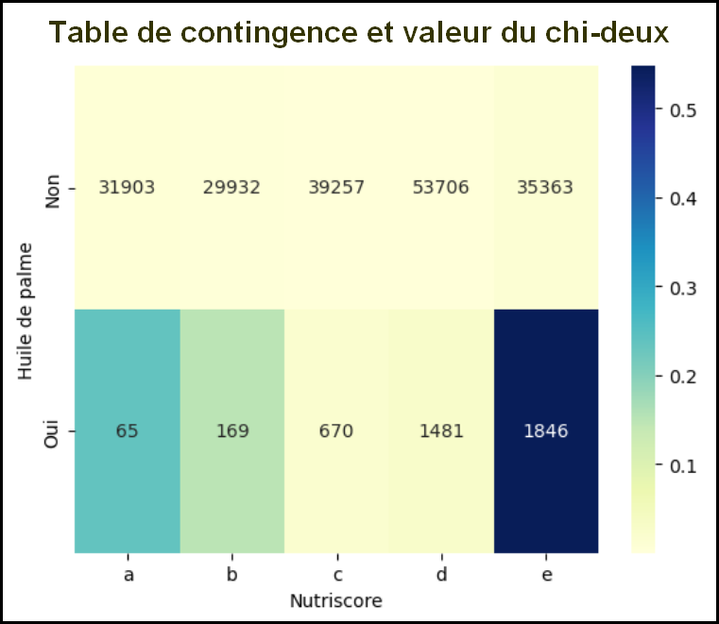
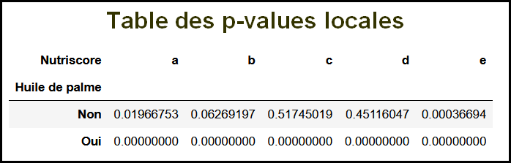
Tests statistiques (Chi-deux)
17/22
Réalisation d’un test du chi-deux pour la présence d’huile de palme par rapport au Nutriscore.
La p-value globale du test est très proche de zéro, ce qui indique une corrélation entre les deux variables.

Slide 18
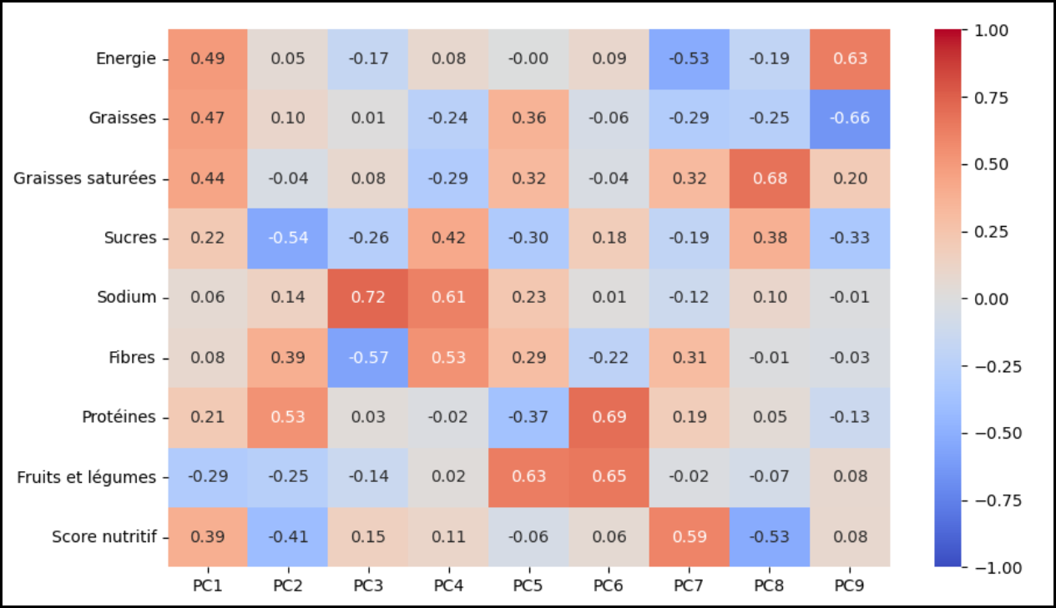
Analyse en Composant Principale (ACP)
18/22

Slide 19
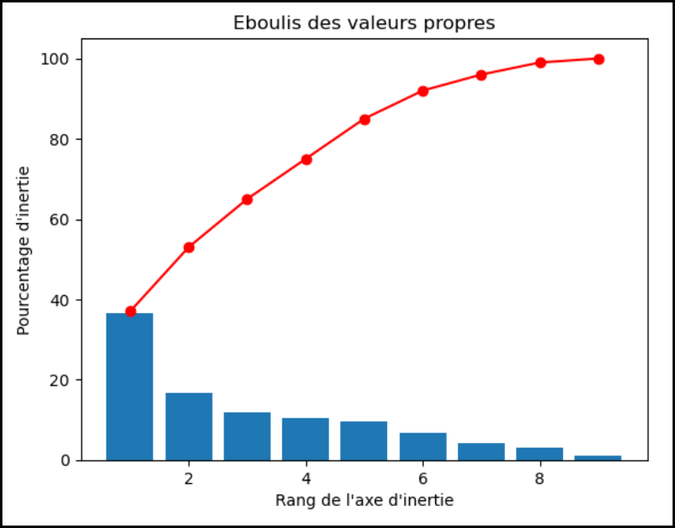
Analyse en Composant Principale (ACP)
19/22

Slide 20
Bilan de l’analyse
20/22
Les analyses univariées et bivariées permis de dégager des quelques solutions pertinentes pour la gestion des valeurs manquantes :
Remplacement par zéro pour la plupart des nutriments.
Remplacement par « Non » pour l’huile de palme.
Imputation kNN pour l’énergie, les graisses et les graisses saturées.
Imputation kNN ou utilisation de la procédure officielle pour le score nutritif.
Automatisation : Fonction pretraitement pour supprimer les lignes aberrantes et pour gérer les valeurs manquantes avec ces solutions.
Les analyse bivariées et les tests statistiques ont révélé des corrélations entre les catégories du Nutriscore et les différents nutriments. Il est donc pertinent de s’appuyer sur ces derniers pour estimer le nutriscore.
L’Analyse en Composante Principale peut permettre d’améliorer les performances d’algorithmes d’apprentissage automatique.

Slide 21
Conclusion
21/22
Cette étude a montré que les données sont exploitables.
Plusieurs indicateurs sont corrélés les uns aux autres, ce qui permet de mettre en place des systèmes prédictifs :
Estimation du Nutriscore.
Détection d’erreurs de saisie (anomalies).
Système de suggestion ou d’auto-complétion lors de la saisie.
Le projet de Santé Publique France paraît donc envisageable.
Il reste encore à utiliser des algorithmes d’apprentissage automatique pour exploiter ces données, puis à les intégrer à l’interface de saisie du site Open Food Facts.

Slide 22

Questions ?
22/22

